Slide 1
财务制度及报销中的常见问题
2023年3月30日

Slide 2
《巢湖学院“三重一大”决策制度实施办法》
《巢湖学院经费审批管理办法》
《巢湖学院差旅费管理办法》
《巢湖学院财务报销实施细则》
《巢湖学院暂付款管理办法》
财务制度主要内容

Slide 3
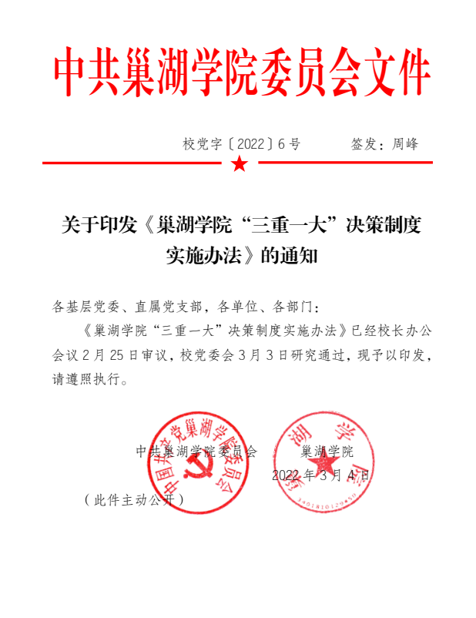
《巢湖学院“三重一大”决策制度实施办法》
“三重一大”事项决策制度，是指实施重大决策、重要人事任免、重大项目安排和大额度资金使用等。

Slide 4
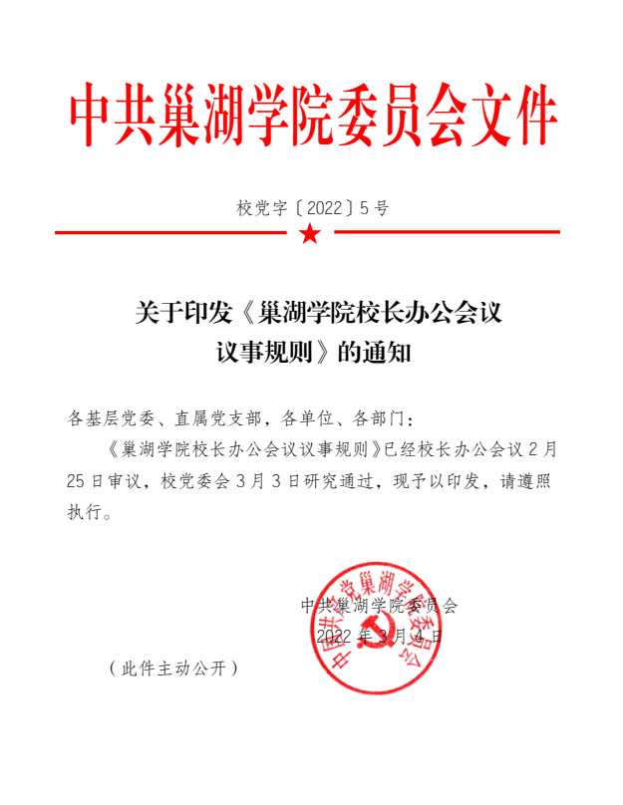
《巢湖学院校长办公会议事规则》
学校年度 10 万元以上 50 万元以下的大额资金预算调整。
50 万元以上 100 万元以下的大额资金支出安排（不含工资、水电费、邮电费、文印费等日常运转支出）。

Slide 5
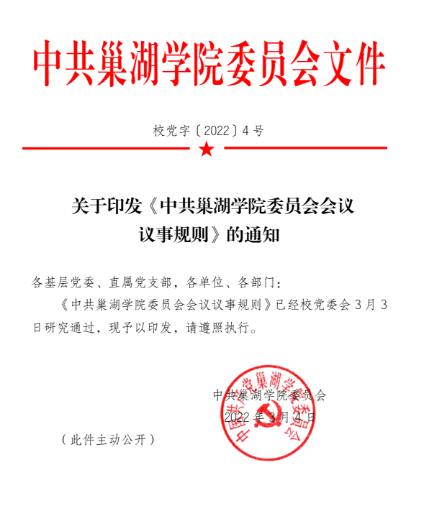
《中共巢湖学院委员会会议议事规则》
学校年度 50 万元以上的预算调整；
100 万元以上的大额资金支出安排（不含工资、水电费、邮电费、文印费等日常运转支出）

Slide 6
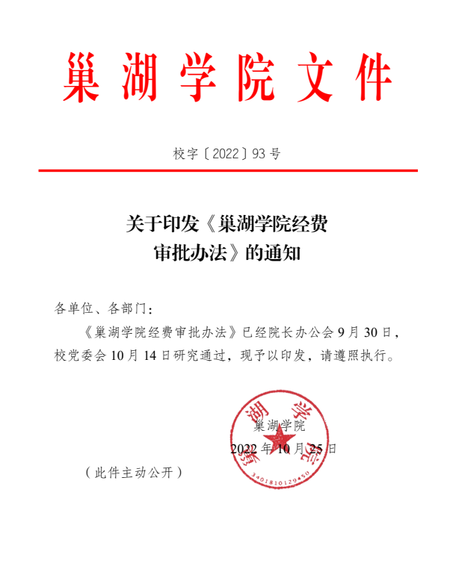
《巢湖学院经费审批管理办法》
学院经费单项支出低于 2 万元的由党政主要负责人根据其分工职责范围进行审批；部门经费单项支出低于 2 万元的由部门主要负责人审批。
单项金额 2 万元（含）至 10 万元（不含）的由单位主要负责人签署意见后（学院为党政主要负责人会签），按业务性质报分管该项工作的校领导审批。
单项金额在 10 万元以上（含 10 万元）的支出，在履行以上程序后，报分管财务的校领导审批。

Slide 7
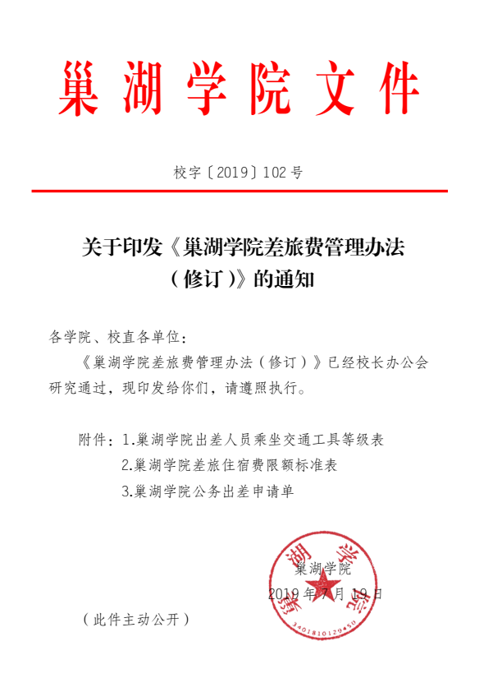
《巢湖学院差旅费管理办法》
出差人员执行公务前需履行请假手续。
伙食补助费按出差自然（日历）天数计算，按出差目的地标准包干使用。补助费标准为每人每天补助100 元，其中合肥、马鞍山、芜湖三地每人每天补助 60 元。
市内交通费按出差自然（日历）天数计算，省外每人每天 80 元，省内每人每天 50 元包干使用。
教授（正高级）职称人员乘坐交通工具等级和住宿费标准参照厅级人员执行。

Slide 8
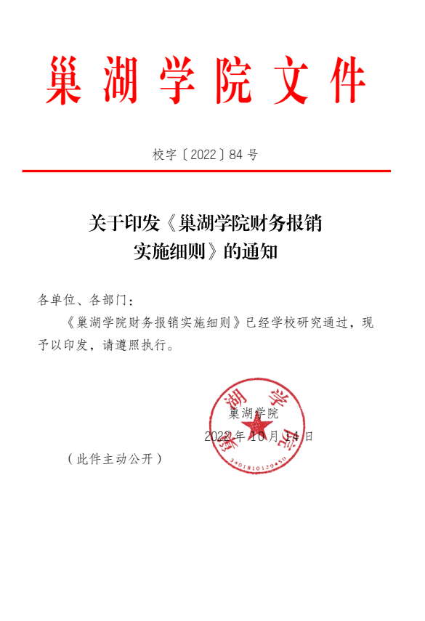
《巢湖学院财务报销实施细则》
为规范财务报销及结算手续，方便广大教职工办理报销业务，提高工作效率，制定本细则。
细则对财务报销时间、报销手续、报销票据等进行详细说明指导。

Slide 9
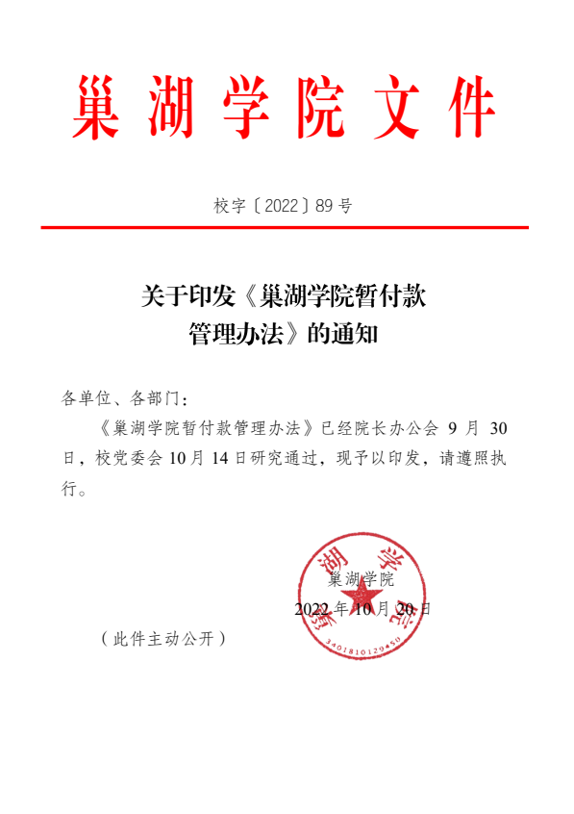
《巢湖学院暂付款管理办法》
凡属于公务卡强制结算目录内的业务，原则上不再办理暂付款，由经办人使用公务卡先行结算，事后按规定报销。
谁经办，谁负责的原则。经办人是暂付款的第一责任人，对暂付款业务的真实性、合理性、合规性负责。承担暂付款清还责任。
教职工办理暂付款一般应在 3 个月内凭相关票据及时办理结算手续。

Slide 10
报销中常见问题宣讲

Slide 11
结合近年来学校各类检查发现共性问题，以及在报销过程中经常出现的问题，今天做一个专门的宣讲解答。

Slide 12
公务卡报销问题
跨年度报销问题
教科研经费报销问题
学校厉行节约若干举措
办公费报销问题
差旅费报销问题
招待费报销问题
合同不规范问题
宣讲主要
内容

Slide 13
办公费报销问题
发票信息开具不准确。常见情况有：
（1）名称开成巢湖学院某某学院
（2）缺少纳税人识别号
（3）以单位公章代替发票专用章
事业单位一般报销提供“普通发票”，发票上以下信息点必须完整（买卖方名称、纳税人识别号，购买商品或服务内容、发票专用章）。

Slide 14
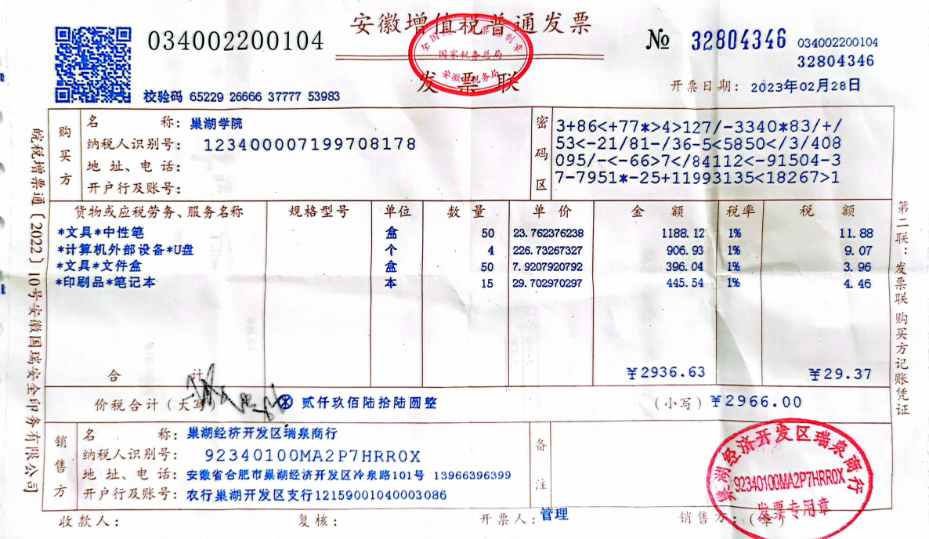

Slide 15
办公费报销问题
办公用品清单开具不规范。在批量购买办公用品时，由于购买物品较多，需要另附清单，这个清单必须是售货方税控系统打印出来的清单，清单上必须盖发票专用章，手写或者A4纸打印清单无效。

Slide 16
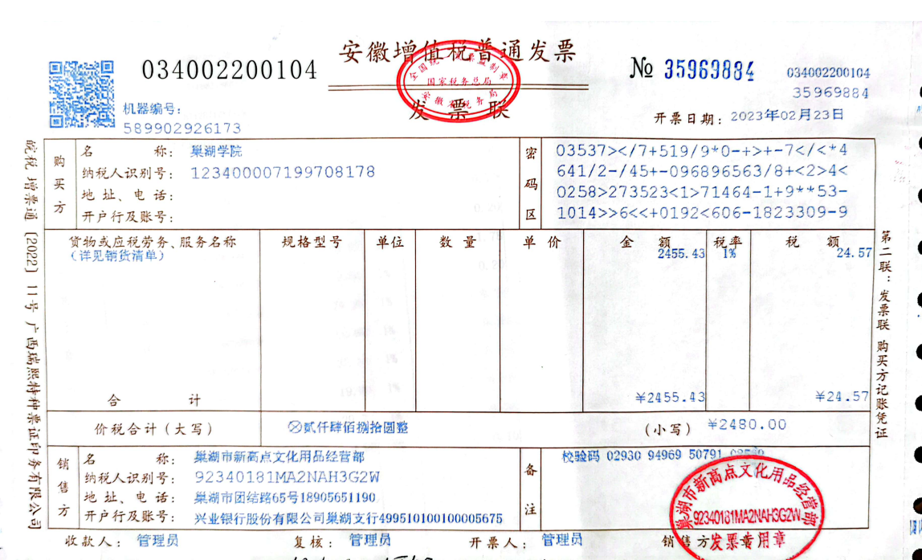

Slide 17
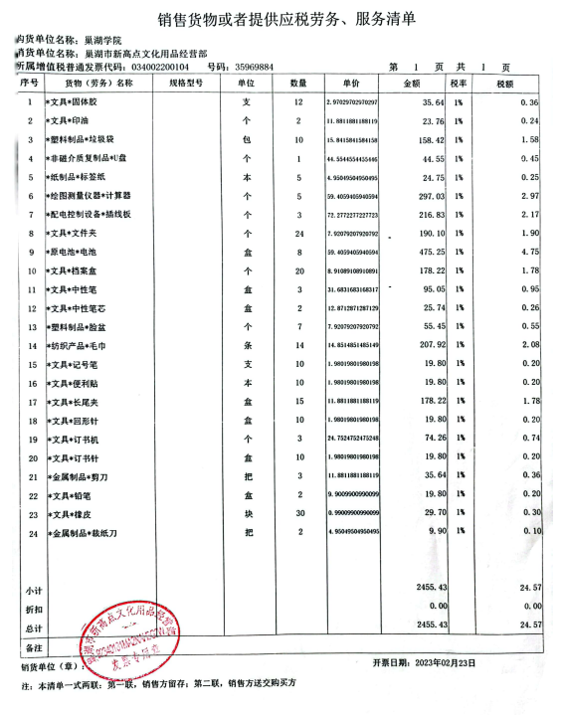

Slide 18
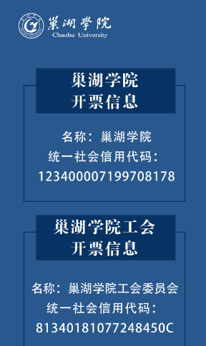
办公费报销问题
工会活动发票开具不规范。巢湖学院工会是独立法人，它有自己的名称和纳税识别号。各部门分工会开展活动开具发票时，应开具工会名称和纳税识别号。
提示：巢湖学院开票信息可以通过“今日校园”→“生活服务” → “统一社会信用代码”。

Slide 19
差旅费报销问题
出差申请前滞后。处级及以上干部通过OA请假，其他人员出差前可以通过网络报销系统进行请假。
周末、节假日出差时间未算入请假时间。影响出差人员住宿费和出差补助报销。

Slide 20
招待费报销问题
招待费事前申请滞后。这个也是多次检查提到的问题，在此给大家做个提醒，无论是工作餐还是公务接待，最迟接待当天要在“网络报销”系统中填报公务接待事前申请。

Slide 21
招待费报销问题
公务接待“五单不全”。五单指事前审批单、报批单、接待函、发票、菜单。常见问题：
（1）缺少接待公函。公务接待报销必须提供来宾单位函件，函件基本信息要完整，例如：兄弟院校来我校业务部门调研，来宾人员信息、调研内容、调研时间等信息要完整。如果是上级部门检查工作等没有公函可以提供相关文件作为支撑材料。

Slide 22
招待费报销问题
（2）菜单缺失或者开具不规范。工作餐和公务接待报销都需要提供菜单，菜单金额与发票金额基本保持一致，菜单上要盖发票专用章。如果是盒饭，可以在餐单上开具盒饭多少份，标准和金额。

Slide 23
招待费报销问题
超标准接待。目前学校公务接待管理办法规定用餐标准：工作餐不超过40元/人/餐，公务接待不超过200元/人/天，陪餐人数不超过来宾1/3。
假如公务接待来宾6人，陪餐2人，接待标准不超过1600元，实际可能消费1650元，如果发票开具1650元，实际按照1600元报销，这种情况是不允许报销的，属于超标准接待。

Slide 24
公务卡报销问题
目前，学校报销结算方式主要是两种：一是对公转账，二是公务卡结算。公务卡报销时主要问题是填写消费金额不准确。填报时每一笔刷卡金额填写一笔，逐笔填写，不能汇总只填写一笔，否则，我们在财政一体化报销申报时会查询不到消费信息，造成工作返工，给大家也带来不便。
公务卡办理提示：携带本人身份证到巢湖交通银行办理，一般两周左右收到银行公务卡，自行激活后到财务处进行系统维护登记。

Slide 25
跨年度报销问题
根据学校财务管理规定，当年发生的费用当年报销，包括教科研项目、人才项目支出。除非有特殊情况，有充分的理由，最迟应于次年3月底前完成报销。

Slide 26
合同不规范问题
缺少业务合同。根据《巢湖学院合同管理办法》规定：2万元以上经济活动应当签署书面合同。权利义务简单明确且金额低于2万元的经济合同，可以不签订书面合同。但是校外组织会议或培训产生的场地租赁费、使用科研项目经费外的资金采购的固定资产需要签订合同。
合同用章不规范。巢湖学院对外签订合同或者协议，必须是“巢湖学院合同专用章”或者“巢湖学院科技合同专用章”，部门公章无效。
合同签署人不准确。根据《巢湖学院合同管理办法》规定：金额在5万元以下的采购合同，一般由承办单位主要负责人签署；金额在5 万元以上（含5万）、300万元以下的修缮工程和服务类合同、5 万元以上（含5万）的货物类采购合同以及4000万元以上的基建工程合同一般由分管校领导签署，金额在300万元以上的修缮工程和服务类合同以及4000万元以上的基建工程合同由校长签署。

Slide 27
合同不规范问题
合同签署人不准确。根据《巢湖学院合同管理办法》规定：金额在5万元以下的采购合同，一般由承办单位主要负责人签署；金额在5 万元以上（含5万）、300万元以下的修缮工程和服务类合同、5 万元以上（含5万）的货物类采购合同以及4000万元以上的基建工程合同一般由分管校领导签署，金额在300万元以上的修缮工程和服务类合同以及4000万元以上的基建工程合同由校长签署。

Slide 28
合同不规范问题
根据《巢湖学院科技合同管理办法（试行）》规定：合同金额在5万元以下，由项目负责人所在二级学院院长签署；合同金额在5万元以上（含5万），200万元以下，由科研处处长签署；合同金额在200万元以上（含200万）由分管校领导签签署。

Slide 29
教科研经费报销问题
办理报销不及时。许多老师喜欢在项目结项时集中办理报销，带来问题是：发票跨年度、公务卡消费金额填报不准确、消费记录难以查询、项目可能已经过期清理。
以调研名义旅游。去年专项检查中提到这个问题，财务处在自查中也发现有个别老师在旅游城市发生差旅费，请各位老师回去后进行传达，加强自我约束，严守规矩，不建议报销类似差旅费。

Slide 30
学校厉行节约若干举措
近期学校印发《关于进一步厉行节约坚持过紧日子的若干举措》8项措施。我重点提5条与报销相关的举措。
严格控制“三公”经费支出。从严从紧控制交通费支出；严格执行公务接待规定，节俭安排用餐。（目前学校正在修订相关制度，准备取消工作餐）

Slide 31
学校厉行节约若干举措
严格控制差旅费、会议费、培训费支出。出差鼓励选择经济实惠的交通工具和住宿条件，提倡乘坐火车，严格控制飞机和租车出行。减少会议数量，控制会议规模和人数，提倡使用电子文档材料，减少发放纸质材料，不发文件袋、笔记本、笔等办公用品，非必要不发瓶装水。

Slide 32
学校厉行节约若干举措
严格控制节庆活动和宣传费用。严格控制各类节庆、晚会、表彰、展览、文体等大型活动规模，本着勤俭节约的原则，不得随意购置服装、发放补助。严格控制展板展架、横幅标语的印刷与制作，严禁大批量印刷宣传材料、文集、制度汇编等。

Slide 33
学校厉行节约若干举措
减少办公经费支出。办公用品做到按需节约采购，加强领用管理，尽可能循环使用，不得使用办公经费购置个人生活用品和绿植。提倡自带水杯，少用一次性纸杯。减少纸质文件，提倡纸张双面打印和再利用，控制文印支出。

Slide 34
学校厉行节约若干举措
严格办公设备管理。严格执行资产配置标准，控制办公设备和家具更换和添置。从严控制打印机、复印机的增配，提倡办公设备共享使用。项目负责人使用教研、科研、人才等各类项目经费采购通用办公设备的，不得重复购置。严格管理笔记本电脑、数 码照（摄）像机等高档电子设备，不得随意增配。
树立过“过紧日子”思想 严禁铺张浪费

